Slide 1
Тема 12: Добавление стилизации, при помощи BOOTSTRAP4, в Django
Pleșca Natalia

Slide 2
Содержание
Обработчики-классы для запросов (вместо обработчиков-функций)
Bootstrap4
Задание для 2-й аттестации

Slide 3
Использование обработчиков-классов
Использование класса – это альтернативный способ реализации обработчиков
Так как обработчик – это вызываемая функция, которая принимает запрос и возвращает ответ, мы можем реализовать его в виде метода класса
Django предоставляет для этого базовый класс обработчиков. Все они должны быть унаследованы от класса View, который управляет вызовом нужного метода в зависимости от HTTP-запроса и некоторыми другими функциями
Обработчики-классы в некоторых случаях могут быть более полезными, чем функции-обработчики. Их преимущества заключаются в следующем:
группируют код в несколько функций в зависимости от HTTP-методов запроса, таких как GET, POST, PUT
позволяют задействовать множественное наследование для создания многократно используемых обработчиков (их часто называют примесями, или миксинами)
Можете найти полный список и введение в использование обработчиков классов по ссылке https://docs.djangoproject.com/en/2.2/topics/class-based-views/intro/

Slide 4
Изменения в файле views.py из приложения Blog
Заменим наш post_list на класс-наследник ListView Django
Этот базовый класс обработчика списков позволяет отображать несколько объектов любого типа
Отредактируйте файл views.py приложения blog и добавьте следующий код:
…from django.views.generic import ListView
…
class PostListView(ListView):
queryset = Post.objects.all()
context_object_name = 'posts'
paginate_by = 3
template_name = 'blog/post/list.html'

Slide 5
Объяснения
Обработчик PostListView является аналогом функции post_list. В этом фрагменте кода мы настроили ListView на выполнение следующих шагов:
использовать переопределенный QuerySet модели вместо получения всех объектов. Вместо задания атрибута QuerySet мы могли бы указать модель model=Post, и тогда Django, используя стандартный менеджер модели, получал бы объекты как Post.objects.all()
использовать posts в качестве переменной контекста HTML-шаблона, в которой будет храниться список объектов. Если не указать атрибут context_object_name, по умолчанию используется переменная object_list
использовать постраничное отображение по три объекта на странице
использовать указанный шаблон для формирования страницы. Если бы мы не указали template_name, то базовый класс ListView использовал бы шаблон blog/post_list.html

Slide 6
Необходимые изменения в файле URLs.py
Далее необходимо открыть файл urls.py приложения blog, закомментировать строки, касающиеся функции post_list, и добавить новый шаблон для PostListView:
urlpatterns = [
#path('', views.post_list, name='post_list'),
path('', views.PostListView.as_view(), name='post_list'),
path('<int:year>/<int:month>/<int:day>/<slug:post>/',views.post_detail, name='post_detail'),
]

Slide 7
Изменения и в файлах из папки Template
Для поддержки постраничного вывода мы должны передавать объект страницы, содержащий список статей, в HTML-шаблон
Базовый обработчик Django ListView передает этот объект в качестве переменной с именем page_obj, поэтому нужно немного откорректировать и post/list.html и, подключая шаблон постраничного вывода, указать эту переменную: {% include "../pagination.html" with page=page_obj %}
Вместо строки
{% include "../pagination.html" with page=posts %}

Slide 8
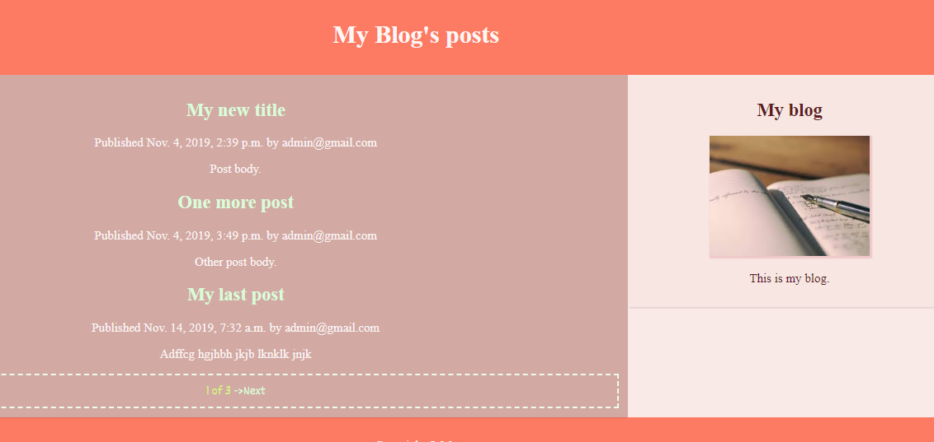
Результат
Теперь если откроете http://127.0.0.1:8000/blog/ в браузере - убедитесь, что все работает так же, как когда мы использовали обработчик-функцию post_list
Это простой пример реализации обработчика с помощью базовых классов Django

Slide 9
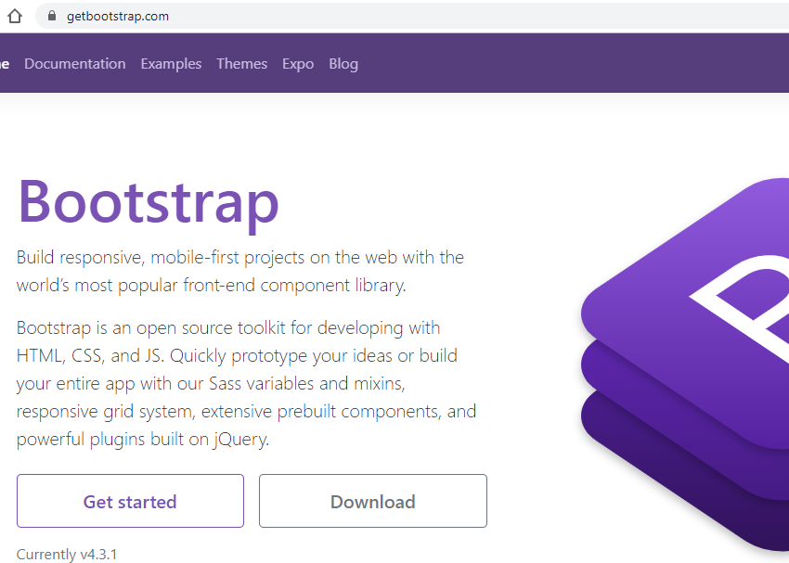
Cтилизация веб интерфейса при помощи фреймворка Bootstrap4
Для того что бы работать с Bootstrap-ом, предварительно необходимо его инсталлировать
Для этого необходимо зайти на https://getbootstrap.com/ - официальный сайт Bootstrap-а
При входе на страницу которая загрузится при нажатии на кнопку «Get started», вы найдете разные ссылки с возможностью подключения Bootstrap-a в online режиме и template-ы для того, чтобы начать работу

Slide 10
Загрузка Bootstrap-a
Для работы в off-line режиме все что необходимо сделать, это скачать архив с этого сайта, создать папку для своего будущего проекта и там разархивировать данный архив
И теперь, в зависимости от того, где находятся файлы Bootstrap-a, при включении его в своем проекте, необходимо указать правильный путь к файлу со стилями, с расширением .css и к файлу с JavaScript-ами
Для работы в on-line режиме необходимо в теге «head» подключить Bootstrap, вписав
<link rel="stylesheet" href="https://stackpath.bootstrapcdn.com/bootstrap/4.3.1/css/bootstrap.min.css" integrity="sha384-ggOyR0iXCbMQv3Xipma34MD+dH/1fQ784/j6cY/iJTQUOhcWr7x9JvoRxT2MZw1T" crossorigin="anonymous">
<script src="https://stackpath.bootstrapcdn.com/bootstrap/4.3.1/js/bootstrap.min.js" integrity="sha384-JjSmVgyd0p3pXB1rRibZUAYoIIy6OrQ6VrjIEaFf/nJGzIxFDsf4x0xIM+B07jRM" crossorigin="anonymous"></script>

Slide 11
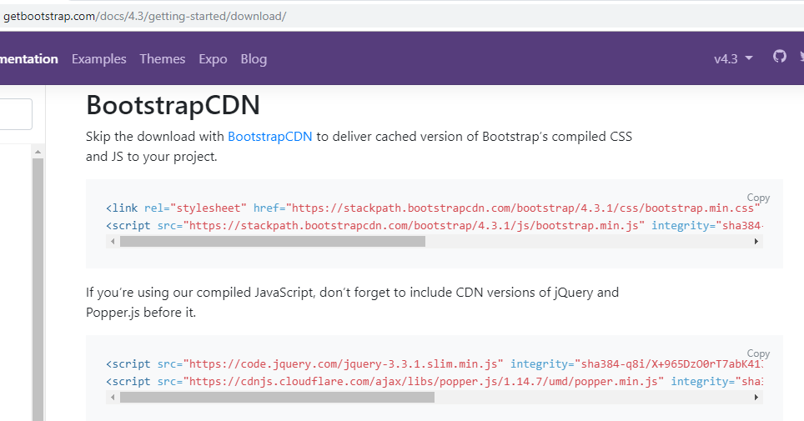
On-line использование

Slide 12
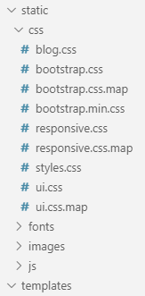
Offline использование Bootstrap
После разархивировании архива фреймворка Bootstrap, создаются 2 папки – CSS и JS
Копируем их в папку ,приложения - STATIC, CSS и JS – оставляя и собственный файл blog.css

Slide 13
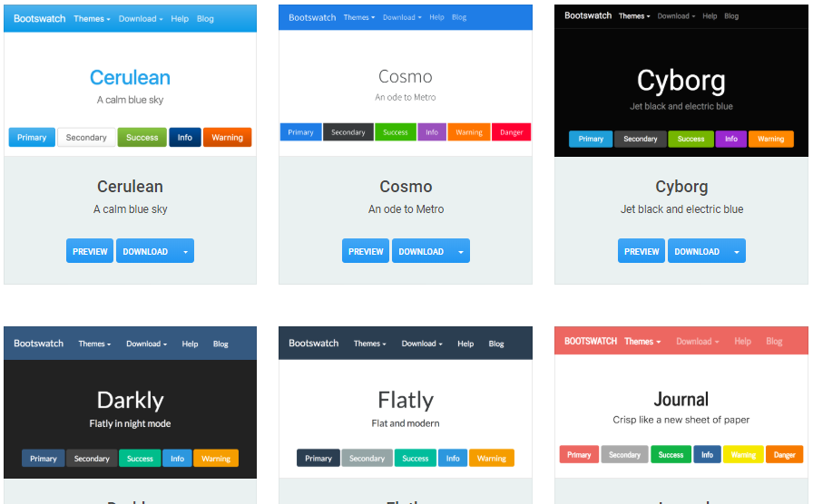
Темы Bootstrap-а
Темы Bootstrap-а это пакеты кодов HTML, CSS и JavaScript которые предоставляют стили, User-Interface компоненты и layout-ы страниц, для использования в своих собственных веб проектах
Темы это шаблоны для веб сайтов, которые, по необходимости можно изменить по своим усмотрениям
Темы можно скачать с https://bootswatch.com/

Slide 14
Bootstrap в Django
Я его включила в файле base.html
{% load static %}
<!DOCTYPE html>
<html>
<head>
<title>{% block title %}{% endblock %}</title>
<link rel="stylesheet" href="https://use.fontawesome.com/releases/v5.8.1/css/all.css" integrity="sha384-50oBUHEmvpQ+1lW4y57PTFmhCaXp0ML5d60M1M7uH2+nqUivzIebhndOJK28anvf" crossorigin="anonymous">
<meta name="viewport" content="width=device-width, initial-scale=1" />
<!--link rel="stylesheet" href="https://stackpath.bootstrapcdn.com/bootstrap/4.3.1/css/bootstrap.min.css" integrity="sha384-ggOyR0iXCbMQv3Xipma34MD+dH/1fQ784/j6cY/iJTQUOhcWr7x9JvoRxT2MZw1T" crossorigin="anonymous">
<script src="https://stackpath.bootstrapcdn.com/bootstrap/4.3.1/js/bootstrap.min.js" integrity="sha384-JjSmVgyd0p3pXB1rRibZUAYoIIy6OrQ6VrjIEaFf/nJGzIxFDsf4x0xIM+B07jRM" crossorigin="anonymous"></script-->
<!-- jQuery -->
<script src="{% static 'js/jquery-2.0.0.min.js' %}" type="text/javascript"></script> <!-- Bootstrap4 files-->
<script src="{% static 'js/bootstrap.bundle.min.js' %}" type="text/javascript"></script>
<link href="{% static 'css/bootstrap.css' %}" rel="stylesheet" type="text/css"/>

Slide 15
Bootstrap в Django. 2
<!-- custom style -->
<link href="{% static 'css/ui.css' %}" rel="stylesheet" type="text/css"/>
<link href="{% static 'css/responsive.css' %}" rel="stylesheet" media="only screen and (max-width: 1200px)" />
<link href="{% static 'css/blog.css' %}" rel="stylesheet" type="text/css" />
<script type="text/javascript">
// jquery ready start
$(document).ready(function() { });
</script>
</head>

Slide 16
Добавила верхнее Responsive меню
<nav class="navbar navbar-expand-lg navbar-light bg-light fixed-top py-3">
<i class="fas fa-icons"></i>
<!--img class="logo mylogo m-3 border rounded" src="{% static 'images/img.jpg' %}"-->
<a class="navbar-brand text-danger font-weight-bold" href="#">My Blog</a>
<button class="navbar-toggler" type="button" data-toggle="collapse" data-target="#navbarNav" aria-controls="navbarNav" aria-expanded="false" aria-label="Toggle navigation">
<span class="navbar-toggler-icon"></span>
</button>
<div class="collapse navbar-collapse" id="navbarNav">
<ul class="navbar-nav ml-auto">
<li class="nav-item text-black">
<a class="nav-link text-black font-weight-bold" href="#">About</a>
</li>
<li class="nav-item text-black">
<a class="nav-link text-black font-weight-bold" href="#">Authors</a>
</li>
<li class="nav-item text-black">
<a class="nav-link text-black font-weight-bold" href="#">Contact</a>
</li>
</ul>
</div>
</nav>

Slide 17
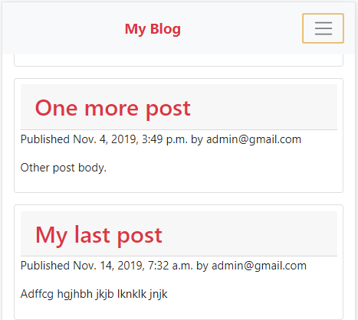
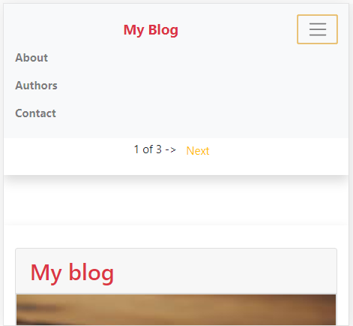
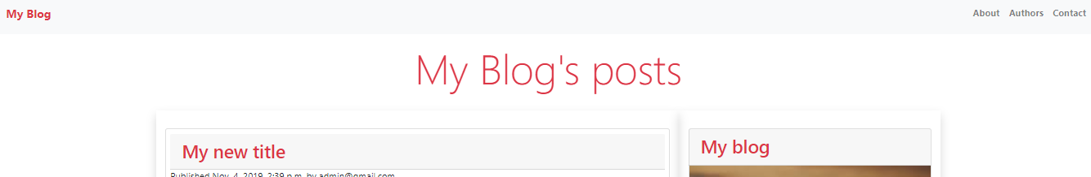
Результат

Slide 18
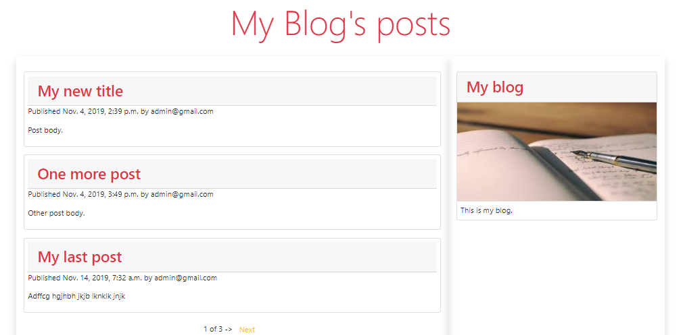
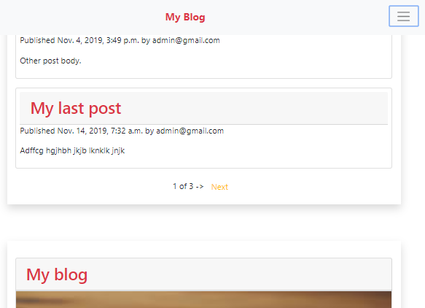
Основной контент
<div class="container-fluid d-flex justify-content-center my-10 content">
<div class="row">
<div class="col-12 mt-3"> <!--margin-top:3 -->
<h1 class="display-3 text-danger">My Blog's posts</h1></div>
</div>
</div>
</div>
<div class="container">
<div class="row">
<div class="col-xl-8 col-sm-12 my-4 shadow p-3 mb-5">
{% block content %}{% endblock %}
</div>
<div class="col-xl-4 col-sm-12 my-4 shadow p-3 mb-5">
<div class="card my-3">
<h2 class="card-header text-danger">My blog</h2>
<img src="{% static 'images\img.jpg' %}" alt="Image" class="border" />
<p class="card-text px-2 py-2">This is my blog.</p>
</div>
</div>
</div>
</div>

Slide 19

Шаблоны стилизируются аналогично. Например один из них
<div class="container-fluid d-flex justify-content-center">
<span class="mt-3">
{% if page.has_previous %}
<a href="?page={{page.previous_page_number}}" class="text-warning btn">Previous</a>&lt;-
{% endif %}
<span class="current">
{{ page.number }} of {{ page.paginator.num_pages }}
</span>
{% if page.has_next %}
-&gt;<a href="?page={{ page.next_page_number }}" class="text-warning btn">Next</a>
{% endif %}
</span>
</div>

Slide 20
Задание вместо 2-й аттестации
Добавим новую компоненту нашему блогу - систему комментирования для блога, благодаря чему пользователи смогут оставлять комментарии для статей
Для этого нужно проделать следующие шаги: 1) создать модель для сохранения комментариев 2) создать форму для отправки и валидации комментариев 3) добавить обработчик, который будет проверять форму и сохранять комментарий 4) добавить на страницу статьи список комментариев

Slide 21
модель комментария
Откройте models.py приложения blog и добавьте следующий код:
class Comment(models.Model):
post = models.ForeignKey(Post, on_delete=models.CASCADE, related_name='comments')
name = models.CharField(max_length=80)
email = models.EmailField()
body = models.TextField()
created = models.DateTimeField(auto_now_add=True)
updated = models.DateTimeField(auto_now=True)
active = models.BooleanField(default=True)
class Meta: #закомментируйте существующий класс Meta
ordering = ('created',)
def __str__(self):
return 'Comment by {} on {}'.format(self.name, self.post)

Slide 22
Объяснения
Модель Comment содержит ForeignKey для привязки к определенной статье. Это отношение определено как «один ко многим», т. к. одна статья может иметь множество комментариев, но каждый комментарий может быть оставлен только для одной статьи
Атрибут related_name позволяет получить доступ к комментариям конкретной статьи. Теперь мы сможем обращаться к статье из комментария, используя запись comment.post, и к комментариям статьи при помощи post.comments.all()
Если бы мы не определили related_name, Django использовал бы имя связанной модели с постфиксом _set (например, comment_set)
Добавили булевое поле active, для того чтобы была возможность скрыть некоторые комментарии (например, содержащие оскорбления), и определили поле created для сортировки комментариев в хронологическом порядке

Slide 23


синхронизируем новую модель с базой данных
Выполните следующую команду для создания миграции:
python manage.py makemigrations blog
Django сгенерировал файл 0002_comment.py в папке migrations приложения blog. Теперь нужно выполнить миграцию, чтобы в базе данных была создана таблица. Выполните команду:
python manage.py migrate
Миграция только что была применена, благодаря чему в базе данных была создана новая таблица blog_comment

Slide 24
Регистрируем модель на сайт администрирования
Теперь мы можем добавить новую модель на сайт администрирования для управления комментариями через интерфейс
Откройте файл admin.py приложения blog, импортируйте модель Comment и добавьте класс ModelAdmin:
from .models import Post, Comment
…
@admin.register(Comment)
class CommentAdmin(admin.ModelAdmin):
list_display = ('name', 'email', 'post', 'created', 'active')
list_filter = ('active', 'created', 'updated')
search_fields = ('name', 'email', 'body')

Slide 25
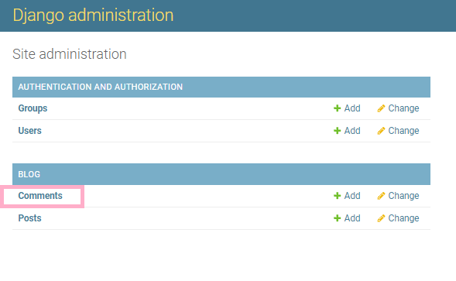
Модель добавлена на страницу администрирования
Теперь при запуске сервера разработки командой python manage.py runserver и открытия в браузере http://127.0.0.1:8000/admin/, вы должны будете увидеть новую модель в разделе BLOG

Slide 26
Добавление формы комментариев
Далее необходимо создать форму, для того чтобы пользователи могли оставлять комментарии
Django имеет встроенную подсистему форм, которая позволяет легко управлять ими. Эта подсистема дает возможность описать поля формы, указать, как они будут отображаться и как будет проверяться корректность данных
Django предоставляет два базовых класса для форм: Form и ModelForm
Form– позволяет создавать стандартные формы, а ModelForm – дает возможность создавать формы по объектам моделей
Создайте файл forms.py в папке приложения blog и добавьте в него следующий фрагмент кода
from django import forms
from .models import Comment
class CommentForm(forms.ModelForm):
class Meta:
model = Comment
fields = ('name', 'email', 'body')

Slide 27
Объяснения
Мы создали класс формы, унаследованный от Form. Также мы используем различные типы полей Django для соответствующей валидации значений
Все, что нужно для создания формы из модели, – указать, какую модель использовать в опциях класса Meta
Django найдет нужную модель и автоматически построит форму. Каждое поле модели будет сопоставлено полю формы соответствующего типа
По умолчанию Django использует все поля модели. Но мы можем явно указать, какие использовать, а какие – нет. Для этого достаточно определить списки fields или exclude соответственно
Для нашей формы CommentForm мы будем использовать name, email и body – только эти поля должны быть доступны пользователям, для того чтобы оставить комментарий

Slide 28
Обработка модельных форм
Теперь доработаем обработчик страницы статьи, для того чтобы он мог отображать форму и сохранять комментарий. Отредактируйте файл views.py, добавьте импорт модели Comment и ее формы CommentForm, отредактируйте обработчик post_detail таким образом:
from .models import Post, Comment
from .forms import CommentForm
def post_detail(request, year, month, day, post):
post = get_object_or_404(Post, slug=post, publish__year=year,publish__month=month,publish__day=day)
# Список активных комментариев для этой статьи.
comments = post.comments.filter(active=True)
new_comment = None
comment_form = None
if request.method == 'POST':
# Пользователь отправил комментарий.
comment_form = CommentForm(data=request.POST)
if comment_form.is_valid():
# Создаем комментарий, но пока не сохраняем в базе данных.
new_comment = comment_form.save(commit=False)
# Привязываем комментарий к текущей статье.
new_comment.post = post
# Сохраняем комментарий в базе данных.
new_comment.save()
else:
comment_form = CommentForm()
return render(request,'blog/post/detail.html',{'post': post, 'comments': comments, 'new_comment': new_comment, 'comment_form': comment_form})

Slide 29
объяснения
Мы использовали функцию post_detail для отображения статьи и добавили QuerySet для получения всех активных комментариев: comments = post.comments.filter(active=True)
Мы создали объект QuerySet, используя объект статьи post и менеджер связанных объектов comments, определенный в модели Comment в аргументе related_name
Для сохранения комментария используем этот же обработчик. Мы задаем переменную new_comment как None. Позже она используется, когда новый комментарий будет успешно создан
Для инициализации формы при GET-запросе используем запись comment = CommentForm(). Если же получаем POST-запрос, то заполняем форму данными из запроса и валидируем ее методом is_valid(). Если форма заполнена некорректно, отображаем HTML-шаблон с сообщениями об ошибках

Slide 30
Объяснения. 2
Если все поля успешно прошли валидацию, выполняются следующие шаги:
создаем новый объект Comment, вызвав метод save() и записав комментарий в переменную new_comment: new_comment = comment_form.save(commit=False). Метод save() создает объект модели, с которой связана форма, и сохраняет его в базу данных. Если в качестве аргумента метода передать commit=False, то объект будет создан, но не будет сохранен в базу данных. Это может быть полезным, когда перед сохранением объекта вам нужно каким-либо образом его изменить
Метод save() доступен для ModelForm, но не для Form, т. к. последние не привязываются к моделям
указываем в комментарии ссылку на объект статьи: new_comment.post = post Благодаря этому мы связываем созданный комментарий с текущей статьей
наконец, сохраняем комментарий в базу данных вызовом метода save(): new_comment.save()
Обработчик теперь готов отображать и сохранять комментарии

Slide 31
Добавление комментариев в шаблон статьи
Мы реализовали функциональность для управления комментариями статьи. Теперь необходимо доработать шаблон post/detail.html для отображения:
общего количества комментариев для статьи
списка комментариев
формы для создания нового комментария.
Для начала добавим общее число комментариев на страницу. Откройте шаблон post/detail.html и добавьте следующий фрагмент в блок content:
{% with comments.count as total_comments %} <h2>{{ total_comments }} comment{{ total_comments|pluralize }}</h2> {% endwith %}
Используем ORM Django в шаблоне, выполняя comments.count(). Для вызова функций в шаблонах не нужно указывать круглые скобки. Тег {% with %} позволяет назначить переменной новое имя, которое можно использовать внутри блока до ближайшего тега {% endwith %}
Тег {% with %} полезен в случаях, когда в шаблоне нам нужно несколько раз обращаться к функциям, выполняющим запросы в базу данных или сложные вычисления

Slide 32
Объяснения
Был использован шаблонный фильтр pluralize для отображения слова comment во множественном числе, если это будет необходимо. Этот фильтр принимает значение, по которому определяется количество объектов, и возвращает соответствующий результат
Фильтр pluralize возвращает строку с постфиксом «s», если значение больше, чем 1. Указанный в примере текст будет отображаться как «0 comments», «1 comment» или «N comments». В Django включено множество шаблонных тегов, которые помогут нам отображать информацию более доступно

Slide 33
добавляем список комментариев
Допишите следующий фрагмент в шаблон post/detail.html:
{% for comment in comments %} <div class="comment"> <p class="info"> Comment {{ forloop.counter }} by {{ comment.name }} {{ comment.created }} </p> {{ comment.body|linebreaks }} </div> {% empty %} <p>There are no comments yet.</p> {% endfor %}
Здесь используется тег {% for %} для итерации по комментариям. Мы отображаем стандартное сообщение, если список comments пуст, и информируем пользователей, что комментариев для этой статьи пока нет
Каждый комментарий пронумерован с помощью переменной {{ forloop.counter }}, которая содержит номер текущей итерации цикла
Затем отображается имя автора, дата создания и текст комментария

Slide 34
отображение формы комментария
….или сообщение об успешно созданном комментарии
Для этого необходимо добавить следующий фрагмент в шаблон:
{% if new_comment %} <h2>Your comment has been added.</h2> {% else %} <h2>Add a new comment</h2> <form action="." method="post"> {{ comment_form.as_p }} {% csrf_token %} <p><input type="submit" value="Add comment"></p> </form> {% endif %}
если new_comment не существует – показываем поля формы создания комментария
в противном случае отображаем сообщение о его успешном сохранении
Откройте в браузере http://127.0.0.1:8000/ blog/ и перейдите на страницу любой статьи

Slide 35
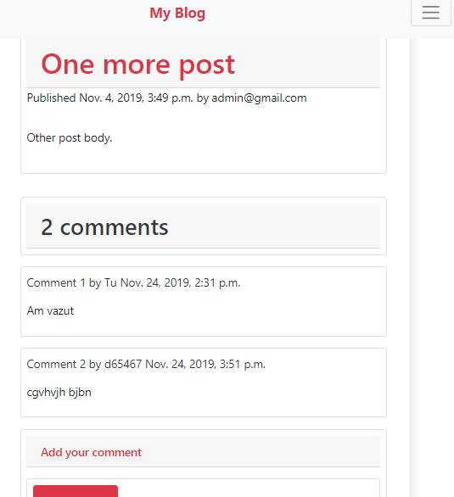
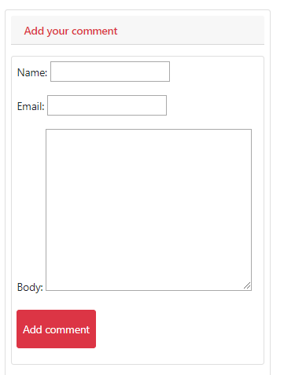
Результат

Slide 36
Задание
Добавьте модуль-комментариев в приложении Blog и стилизируйте страницу с деталями поста при помощи Bootstrap4
Отчет о проделанной работе, Word-файл, пришлите по почте до воскресенья, 06.12.20, 24:00
Кто не создаст данный модуль – в следующий четверг пишет 2-ю аттестацию. Максимальная оценка на написанный 2-й тест - 9

